Slide 1
如明光照耀

Slide 2
弗5:8-17，腓2:12-16

Slide 3
現今的世代邪惡
如今在主裡是光
把握現今的機會

Slide 4
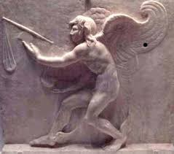

Slide 5
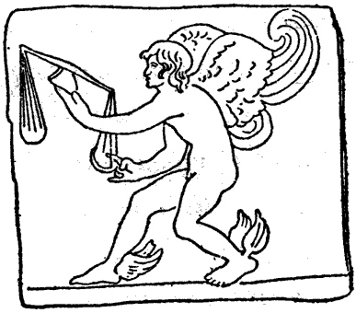

Slide 6
現今的世代邪惡
如今在主裡是光
把握現今的機會

